Slide 1
Сменяемость развивающей предметно-пространственной среды с учетом календарно-тематического планирования
Воспитатель МАДОУ ДСКН №1
г. Сосновоборска
Журавель О.В
Сосновоборск 2022 г.

Slide 2
Центр познавательного развития
Тема недели «Урожай собирай»
Тема недели«Профессии»

Slide 3
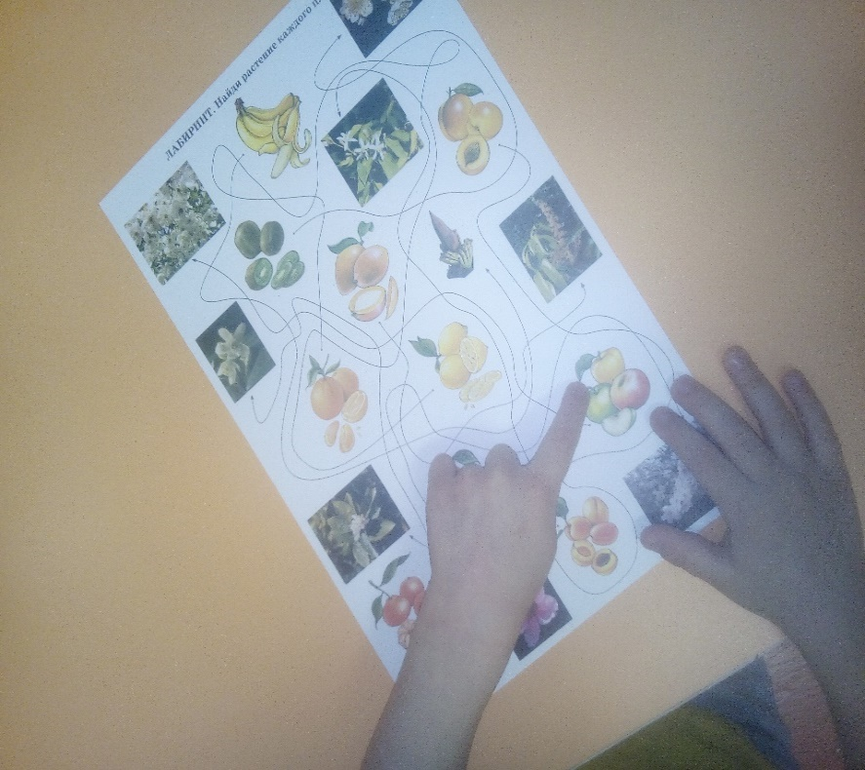
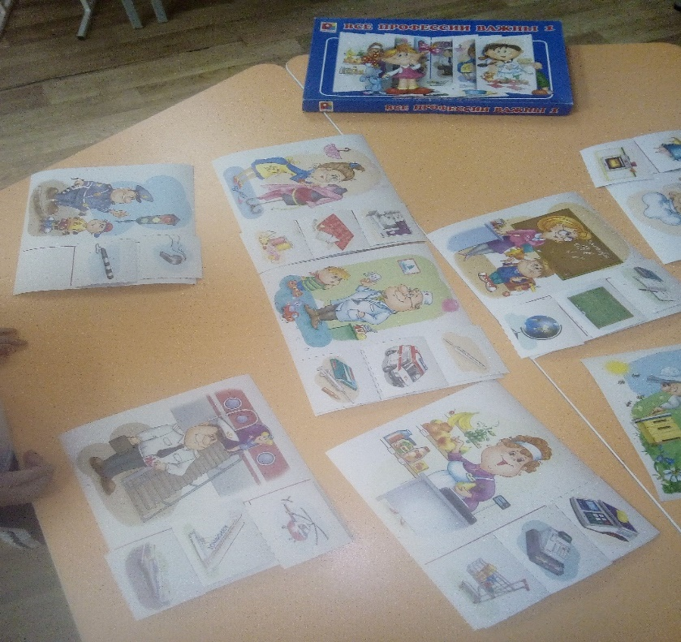
Центр дидактической игры
Тема недели : «Урожай собирай»
Тема недели : «Профессии»

Slide 4
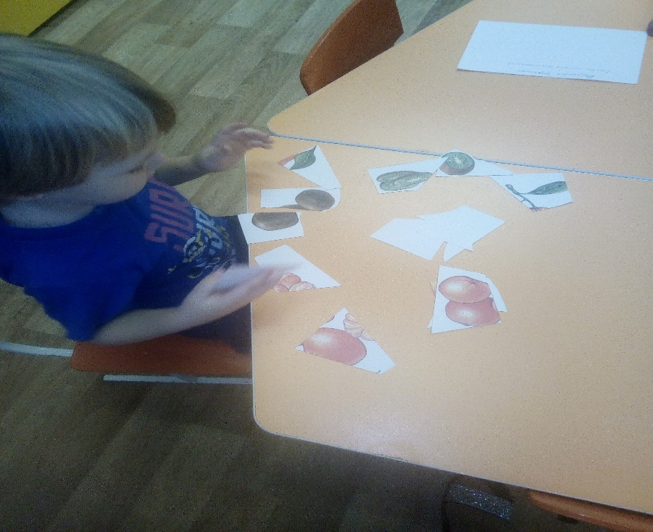
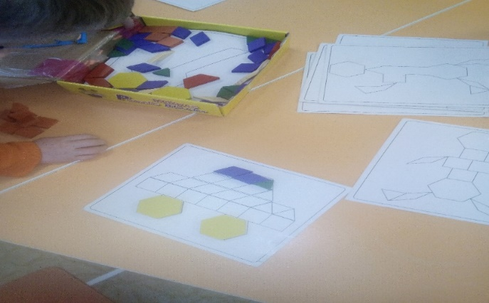
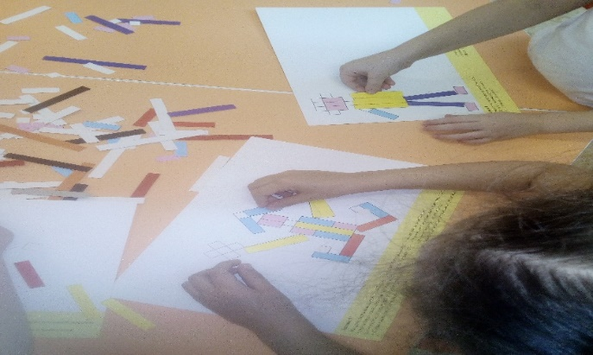
Центр конструирования
Тема недели : «Урожай собирай»
Тема недели: «Профессии»

Slide 5
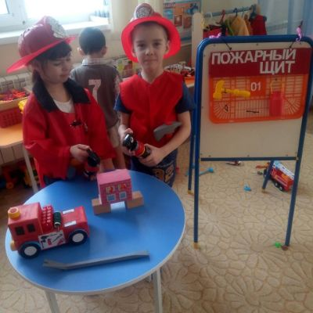
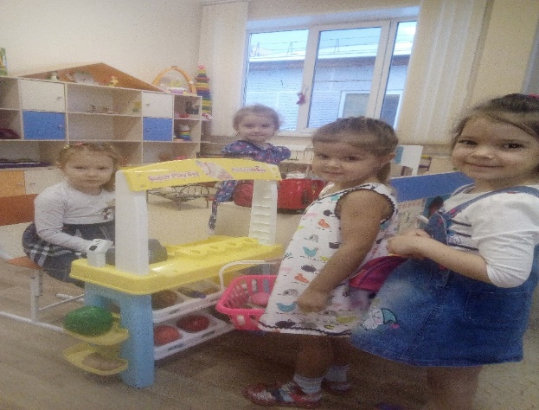
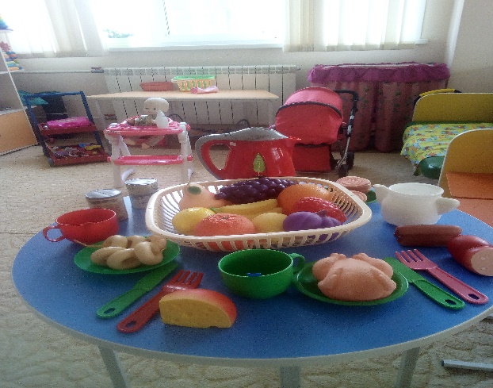
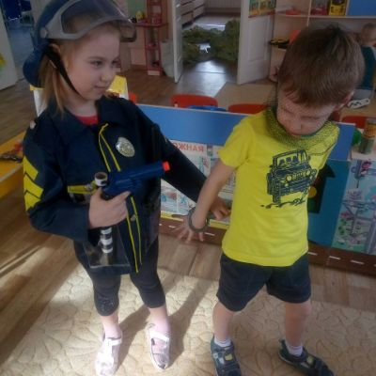
Центр сюжетно-ролевой игры
Тема недели: «Урожай собирай»
Тема недели: «Профессии»

Slide 6
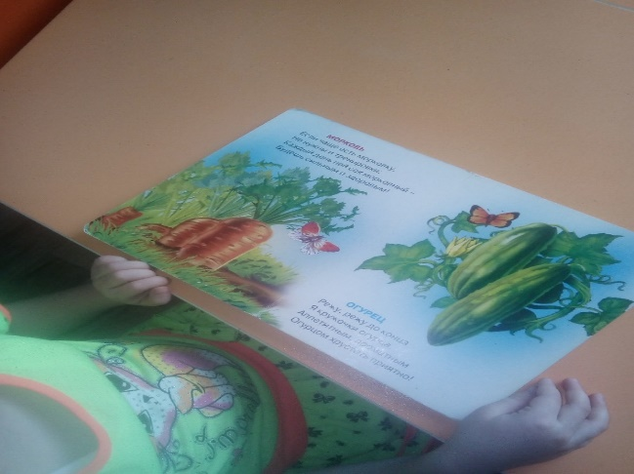
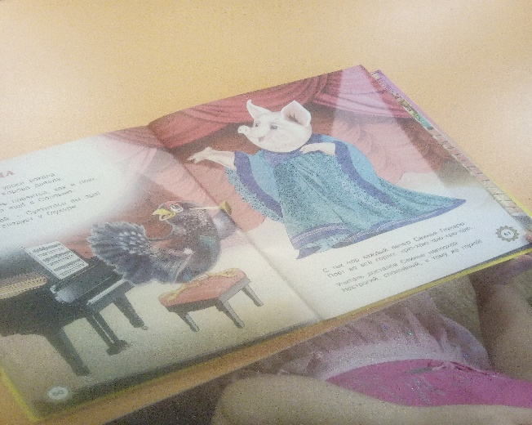
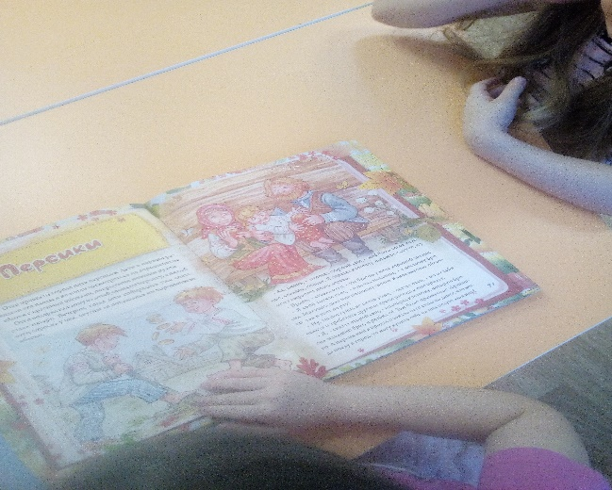
Центр книг
Тема недели : «Урожай собирай»
Тема недели: «Профессии»

Slide 7
Центр творчества
Тема недели: «Урожай собирай»
Тема недели: «Профессии»

